Slide 1
Translately 기능명세서
( Ver 1 07. 27 )

Slide 2
시스템 구조
EDA(크롬 확장 프로그램)
MVC Pattern(기본 웹사이트)
User’s browser
(Chrome Plugin)
User’s browser
(Web)
유저 인터페이스
Local Video
번역 / 자막제공
Load Balancer
1
Translate Server
로그인, 가입,
마이페이지 등등
Translate Server
Translate Server
Translate Server
Translate Server
Translate Server
음성 번역기
Translate Server
Database(RDS)
기술 검증 필요(예정)

Slide 3
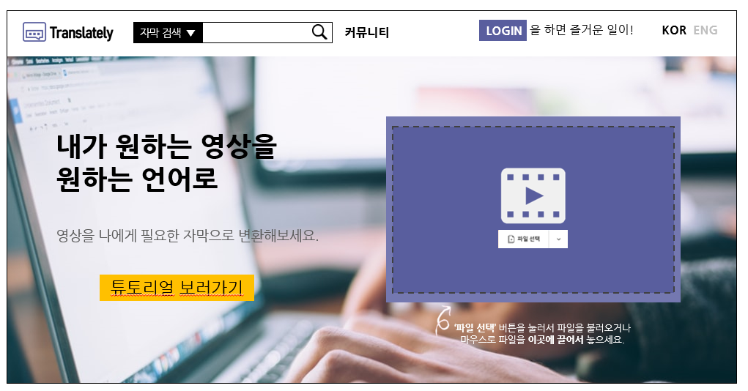
메인화면 (page 1) (비로그인시)
# | 기 능 내 용 | 담당자
2 | 튜토리얼 페이지 이동 | 홍지선
4 | 커뮤니티 페이지 이동 | 홍지선
6 | 메인 페이지 리다이렉트 | 홍지선
7 | 자막 검색 옵션 선택 (예정) - 세부항목 조정 필요 | 홍두표
8 | 페이지 언어 변경 클릭시 페이지 언어 한/영 전환 | 김광남
9 | 비디오 업로드 (드래그 앤 드롭 방식) - 드래그 해서 비디오를 업로드 | 김광남
10 | 비디오 업로드 (파일 탐색기 방식) 파일 탐색기를 통해 로컬 저장소 검색으로 업로드 | 김광남
11 | 로그인 페이지로 이동 | 홍지선
6
7
4
11
8
9
10
2

Slide 4
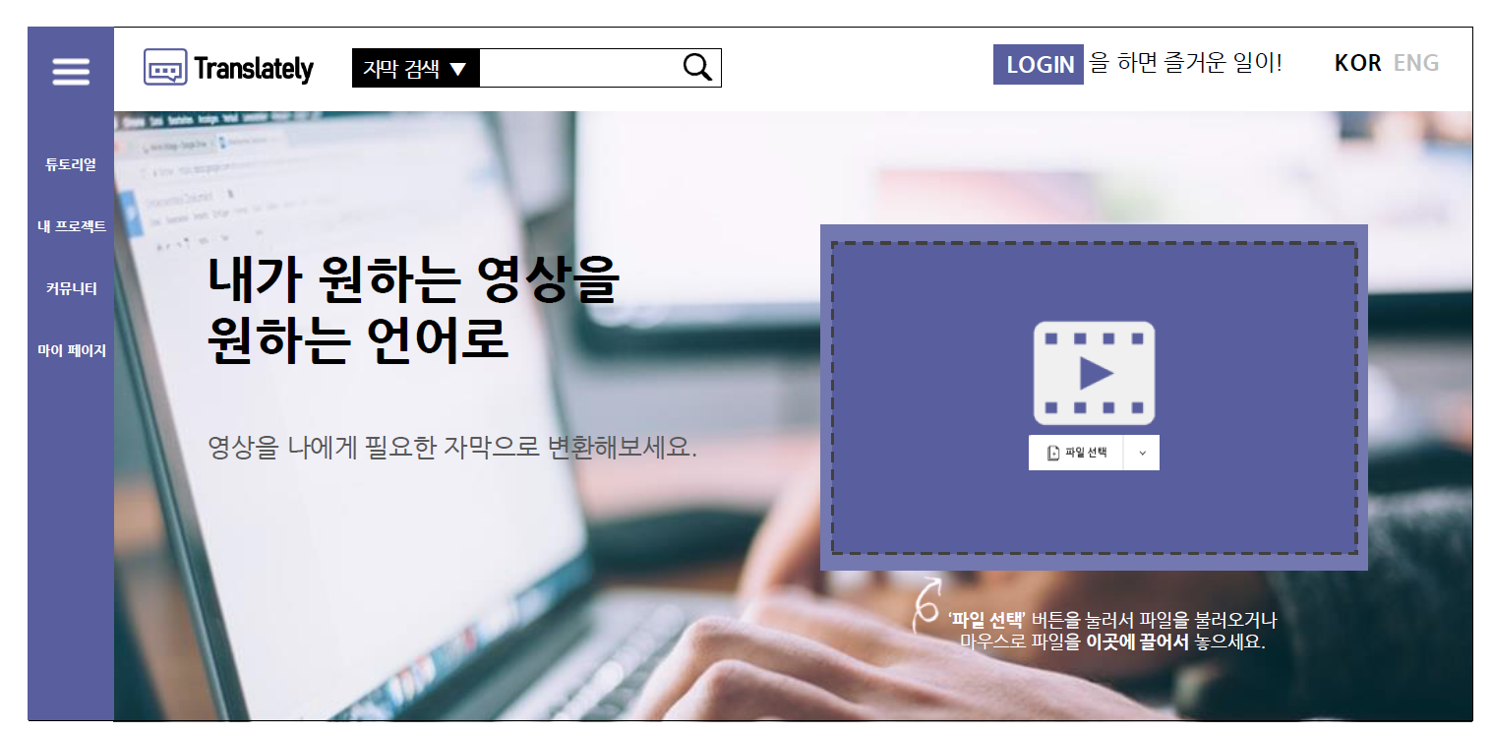
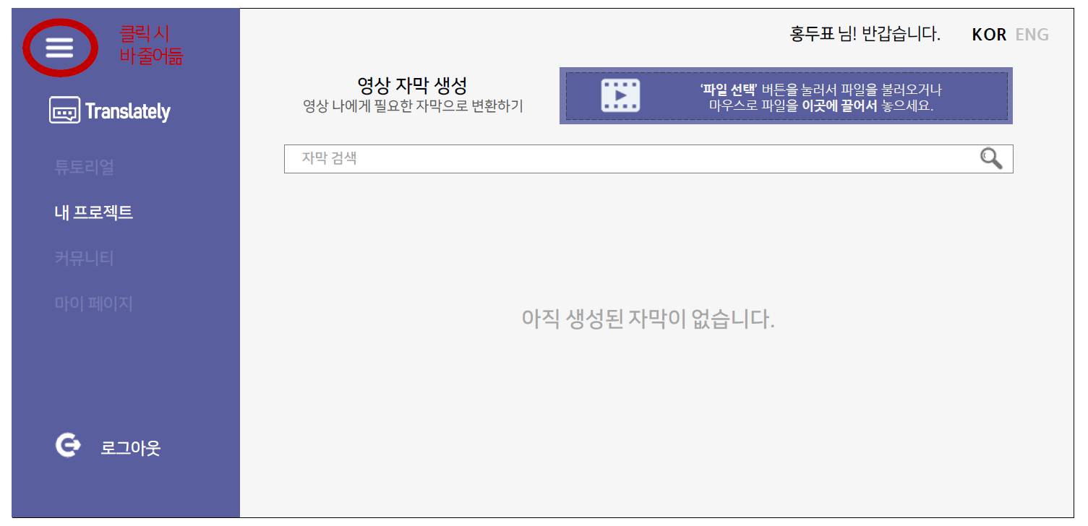
메인화면 (page 1-1) (로그인시)
# | 기 능 내 용 | 담당자
1 | 메인 햄버거 바 - 클릭시 사이드바 확장 / 축소 | 김도연
2 | 튜토리얼 페이지 이동 | 홍지선
3 | 내 프로젝트 페이지 이동 | 홍지선
4 | 커뮤니티 페이지 이동 | 홍지선
5 | 마이 페이지 이동 | 홍지선
6 | 메인 페이지 리다이렉트 | 홍지선
7 | 자막 검색 옵션 선택 (예정) - 세부항목 조정 필요 | 보류
8 | 페이지 언어 변경 클릭시 페이지 언어 한/영 전환 | 김광남
9 | 비디오 업로드 (드래그 앤 드롭 방식) - 드래그 해서 비디오를 업로드 | 김광남
10 | 비디오 업로드 (파일 탐색기 방식) 파일 탐색기를 통해 로컬 저장소 검색으로 업로드 | 김광남
11 | 로그아웃 | 김도연
1
6
7
8
2
3
4
9
5
10
11

Slide 5
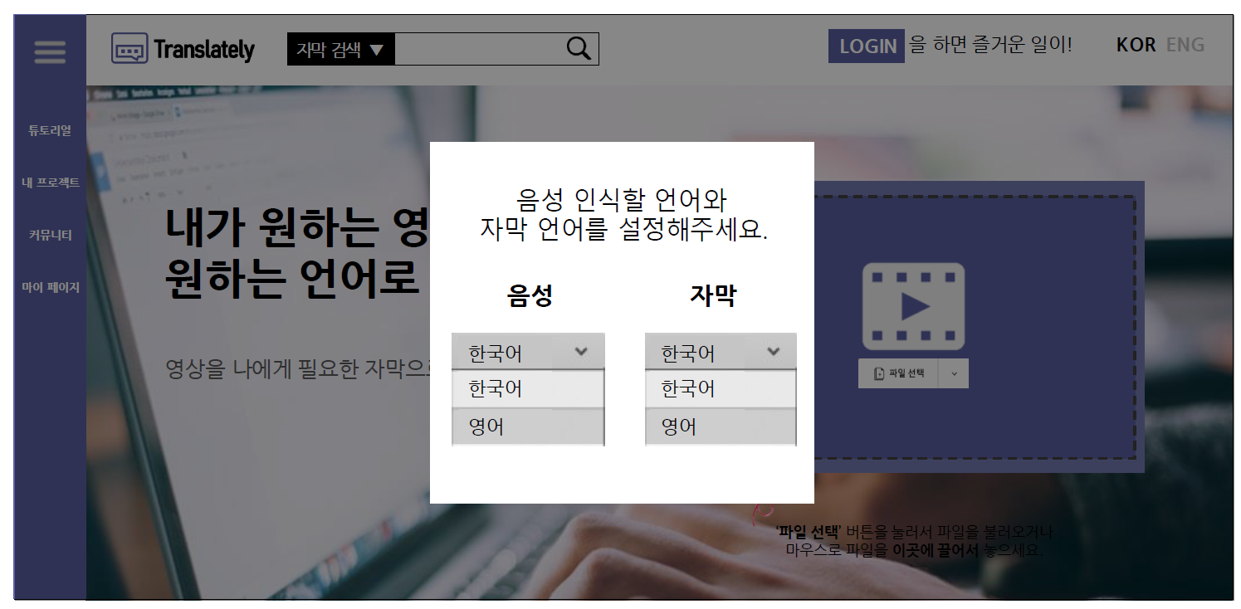
메인화면 (page 2)
# | 기 능 내 용 | 담당자
1 | 업로드 언어 선택(front / back) - 클릭시 음성파일 언어와 자막 언어 선택 | 김광남 홍지선
2 | 확인 / 취소 버튼 생성 필요 | 홍지선
자막선택 모달창 (page 2)
1
2

Slide 6
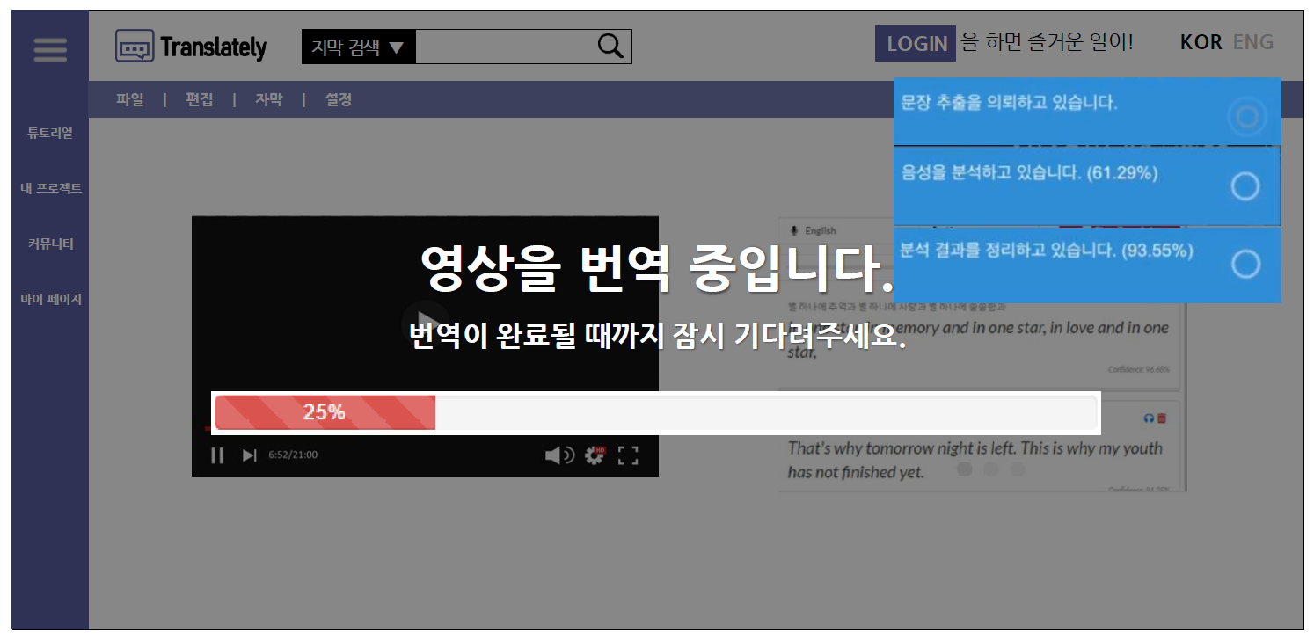
메인화면 (page 2)
# | 기 능 내 용 | 담당자
1 | 업로드 progress bar 구현 백엔드와 원활한 연동 필요 | 홍두표
2 | 업로드 과정 출력 구현 - 백엔드와 원활한 연동 필요 | 홍두표
3 | 비디오를 음성으로 변환 - ffmpeg를 사용해 client web에서 음성 추출 | 김광남
4 | 백엔드로 음성파일 전송 File stream 전송방식 혹은 Cloud Storage 전송방식 중 선택 | 김광남
5 | 음성을 Text 로 변환 - STT 를 통한 음성 text 변환 | 김광남
6 | Text 를 target 언어로 번역 - 파파고를 통해 번역 | 김광남
7 | Smi 파일 생성 타임스탬프와 문장 구성 양식에 맞게 재구성 최적의 번역결과를 도출하는 문장 구성 양식에 대한 알고리즘 필요 (ex. 단어 10개씩 끊는다) | 홍두표
번역 렌딩페이지 (page 3)
2
1
Client web
(비디오 -> 음성 변환)
5
3
4
Backend
음성 -> 1차text 변환
1차 text -> 번역
번역 결과를 -> smi 파일로 재구성
전송
6
7
진행과정 통신
8

Slide 7
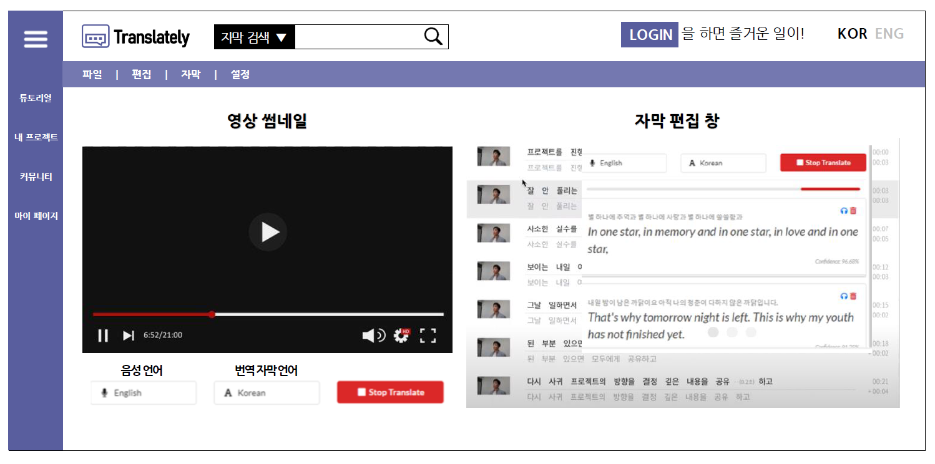
번역 결과 페이지 (page 4)
# | 기 능 내 용 | 담당자
1 | 자막파일 결합 - 클라이언트 web <video>에 자막파일 추가 | 김광남
2 | 썸네일 출력 해당 타임스탬프의 영상 썸네일 출력 | 보류
3 | 원문 자막 출력 - 입력된 음성의 원문 자막 출력 | 보류
4 | 번역 자막 출력 - 번역을 완료한 자막 출력 | 보류
5 | 번역 자막 수정 번역자막을 사용자가 수정가능하게 함 | 보류
6 | 사용자 편집 자막 제출 사용자가 편집한 자막을 DB에 update | 보류
1
2
3
4
5
6

Slide 8
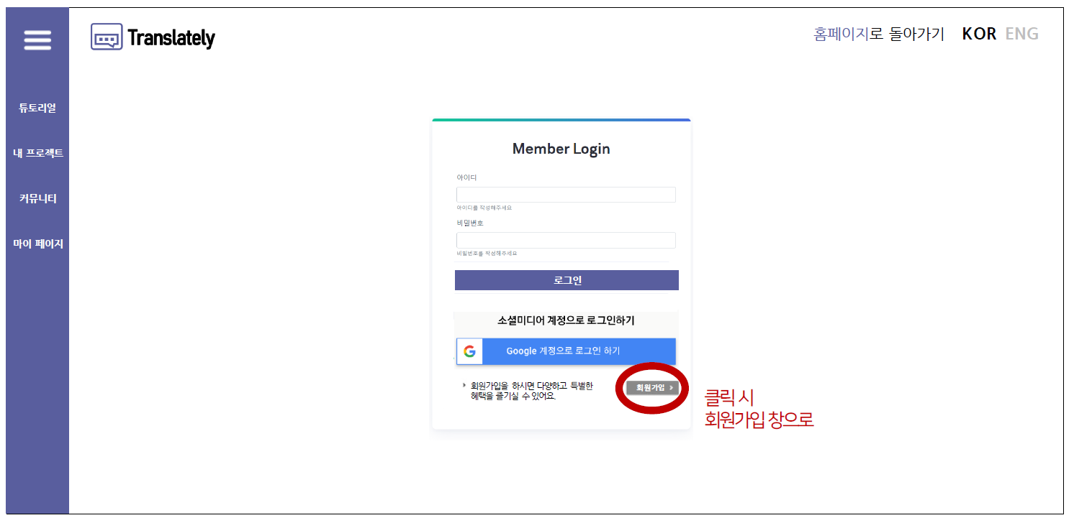
로그인 페이지 (page 5)
# | 기 능 내 용 | 담당자
1 | 로그인(front / back) - 토큰을 이용한 로그인 | 이진석 김도연
2 | 구글 로그인(front / back) - 소셜로그인 기능 구현 | 이진석 김도연
3 | 회원가입 페이지 이동 | 홍지선
1
2
3

Slide 9
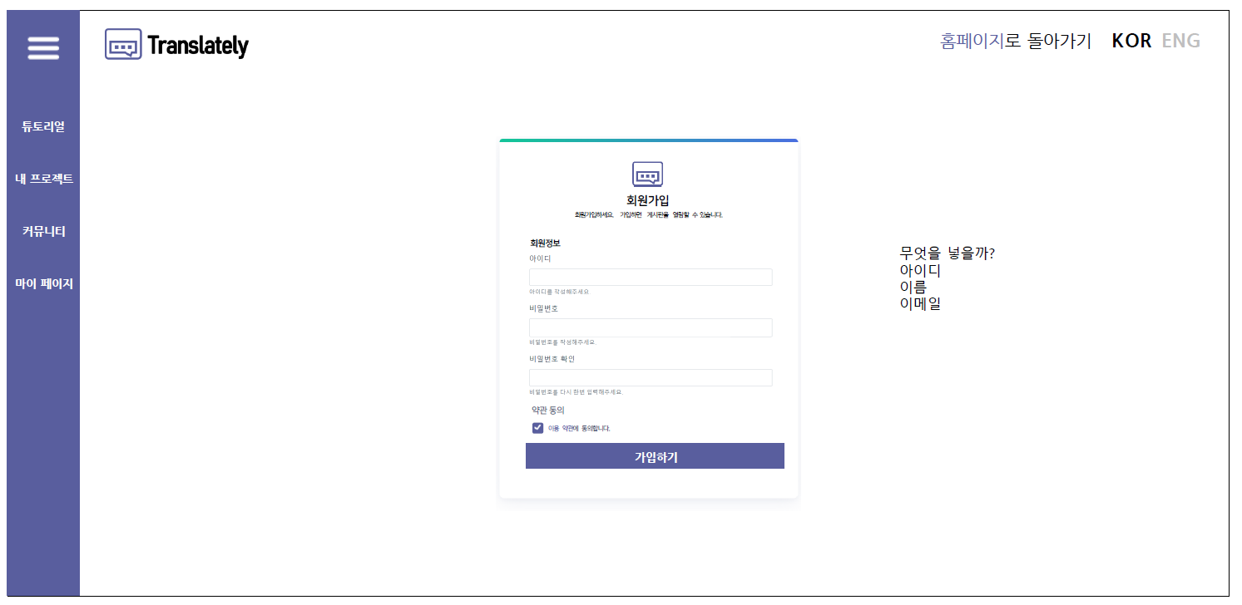
회원가입 페이지 (page 6)
# | 기 능 내 용 | 담당자
1 | 회원가입 제약조건 아이디 중복검사 아이디 email 형식 아이디 email 인증 비밀번호 8자리 이상 (영문 특수문자 숫자포함) 약관동의 | 홍지선
2 | 약관 출력 페이지 | 이진석
3 | 가입하기 페이지 이동 제약조건 미달 시 페이지에 해당 데이터 박스 하이라이트 및 원인 표시 | 김도연
1
2
3

Slide 10
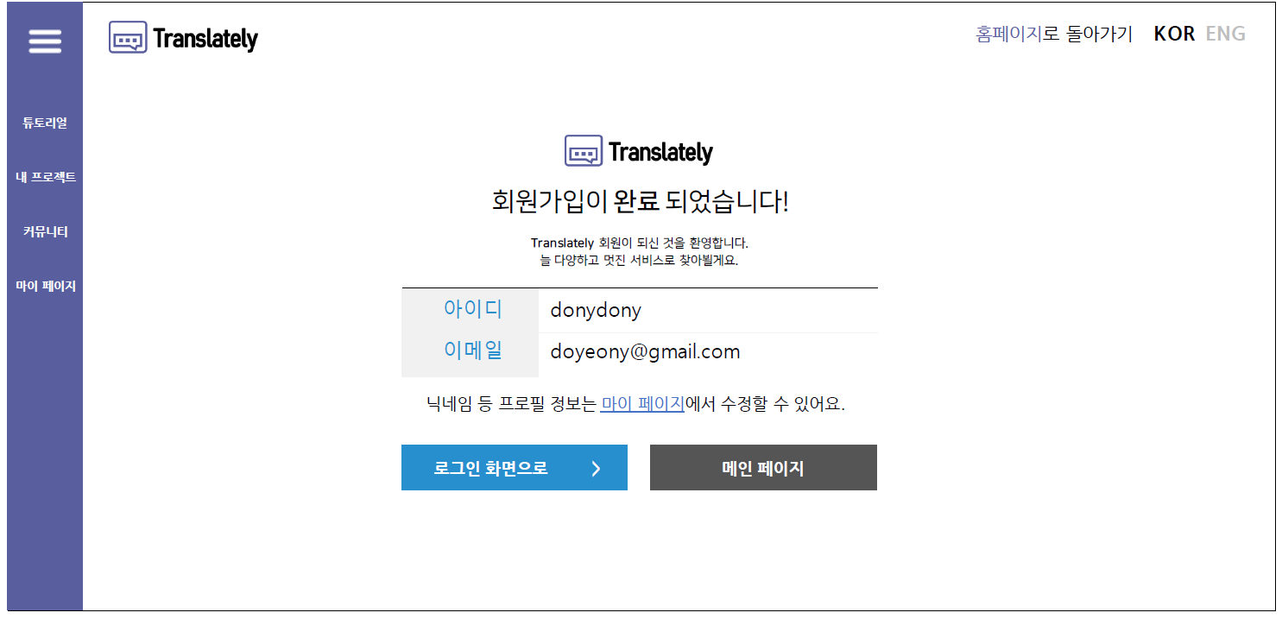
회원가입 완료 페이지 (page 7)
# | 기 능 내 용 | 담당자
1 | 아이디 이메일 출력 여기 좀 이상하네 아이디를 없애던가 회원가입에 닉네임을 추가해야 할듯 | 이진석
2 | 로그인 페이지 이동 | 홍지선
3 | 메인 페이지 이동 | 홍지선
1
2
3

Slide 11
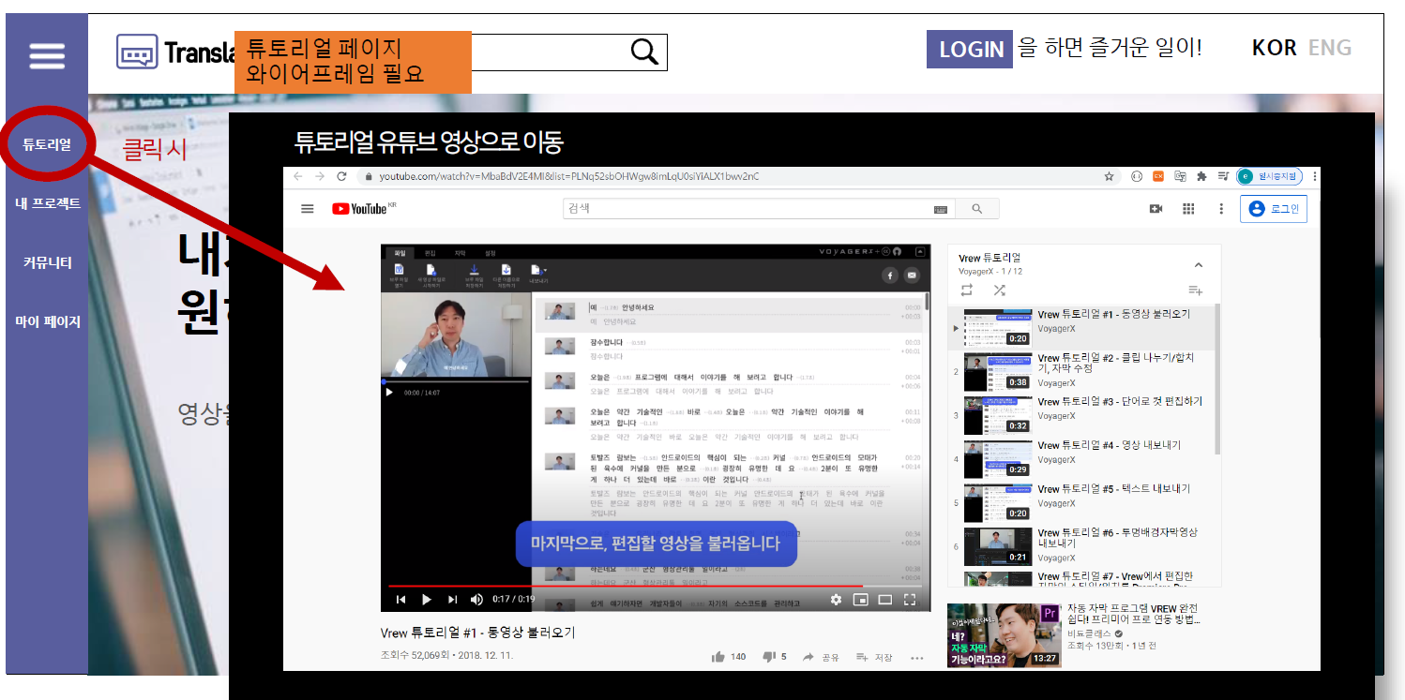
튜토리얼 페이지 (page 8)
# | 기 능 내 용 | 담당자
1 | 와이어 프레임 재작성 필요 | 홍지선

Slide 12
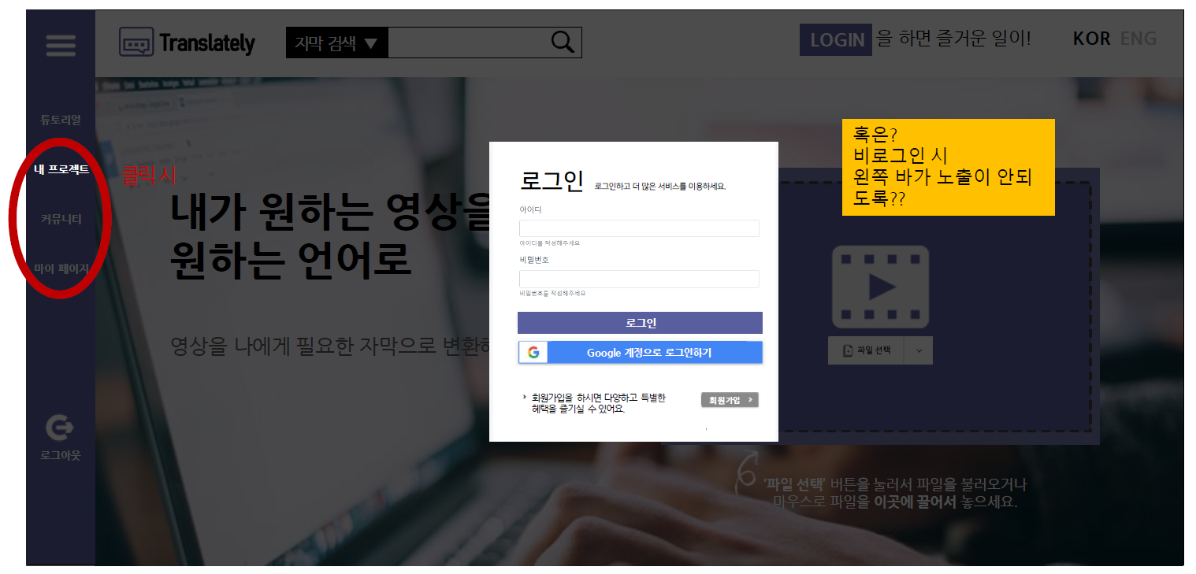
로그인 모달창 (page 9)
# | 기 능 내 용 | 담당자
1 | 클릭스 하이라이트 - 내 프로젝트 하이라이트 | 보류
2 | 로그인 모달창 구현 로그인 창 주변 흐리게 | 보류
1
2

Slide 13
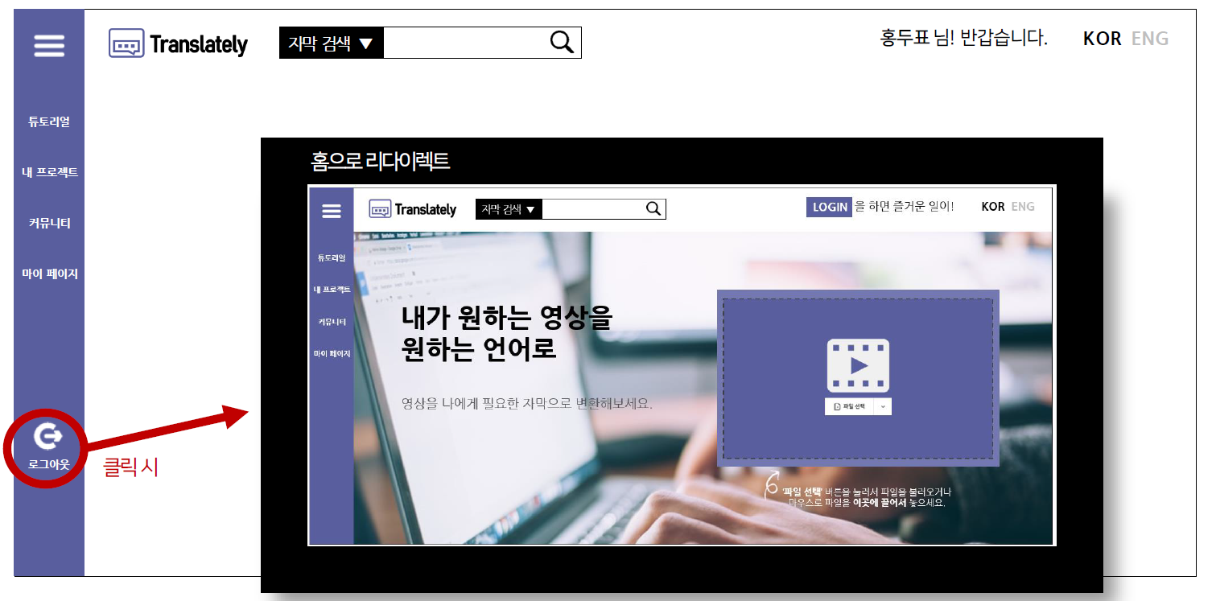
내 프로젝트 (page 10)
# | 기 능 내 용 | 담당자
1 | 내 자막 검색인지 다른 사람 자막도 검색하는지 정해야 할듯
2 | P1-9~10 과 동일
3 | P1-2~5 와 동일
4 | 로그아웃 클릭시 홈으로 리다이렉트 토큰제거
2
1
3
4

Slide 14
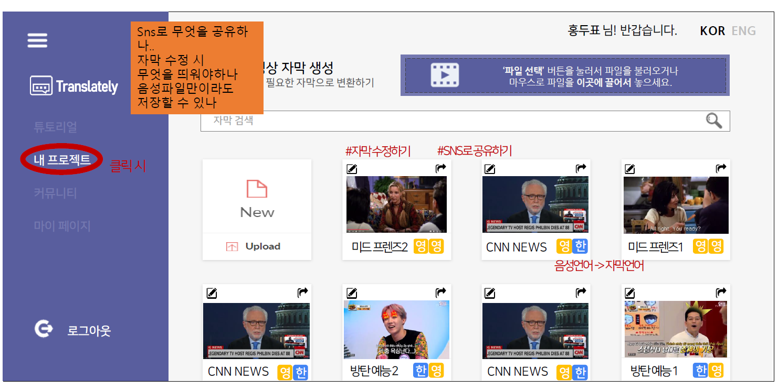
내 프로젝트 (page 11)
# | 기 능 내 용 | 담당자
 | 보 류 페이지

Slide 15
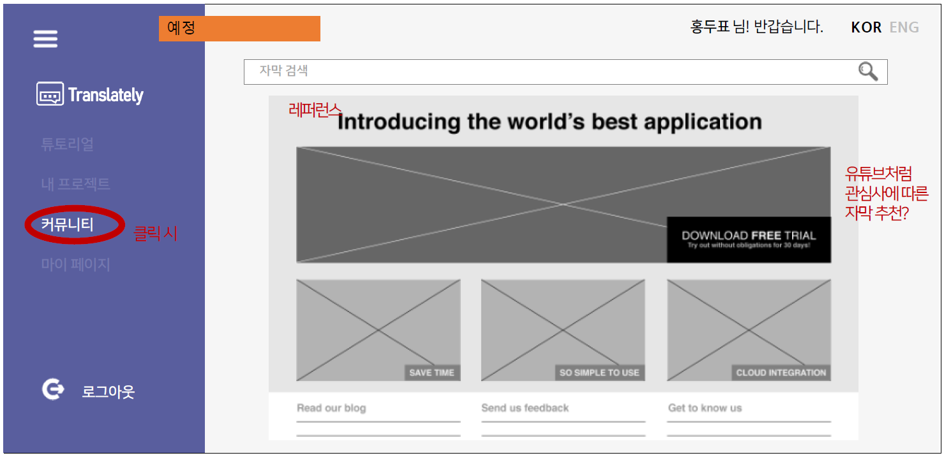
커뮤니티 페이지 (page 12)
# | 기 능 내 용 | 담당자
 | 예정 페이지 - 기술 검증 필요

Slide 16
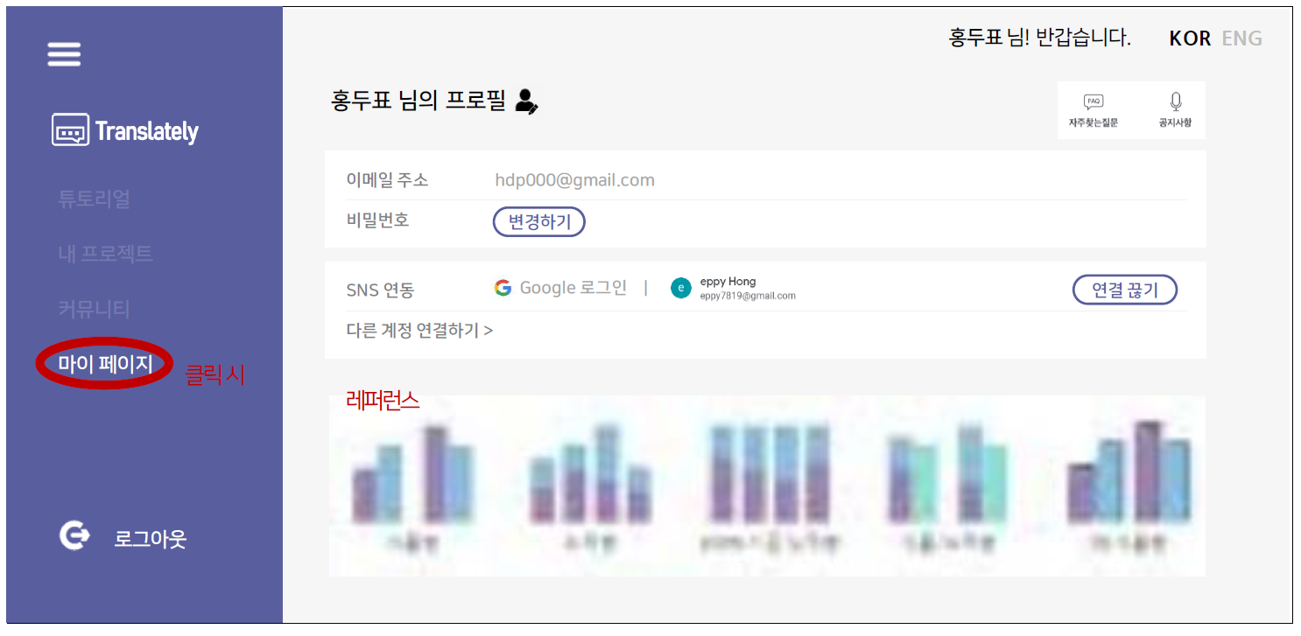
마이페이지 (page 13)
# | 기 능 내 용 | 담당자
1 | 이메일 출력 (수정 불가)
2 | 비밀번호 변경기능 모달 창으로 할지 추가 기능 할 지 검증
3 | 구글 로그인 연동 구현
4 | 구글 계정 정보 출력
5 | 구글 연동 끊기 구현
6 | FAQ 페이지 이동
7 | 공지사항 페이지 이동
8 | 다른 구글 계정 연동 구현
9 | P1-2~5 와 동일
10 | p10-4 와 동일
6
7
1
2
3
4
5
8
9
10

